Slide 1
第4章 程序控制结构

Slide 2
4.1 while循环
循环次数：循环体执行的次数
非0的数判为True
语法格式：
k=5
while k:
k=k-1
表示循环条件，可以是结果能解释为True或False的任何表达式
k=5
k=k-1
k=k-1
k=k-1
k=k-1
k=k-1
5
True
while 条件表达式 :
循环体
4
True
3
True
循环5次
2
True
1
True
重复执行的语句块，称作循环体
0
False
True了5次，False了1次

Slide 3
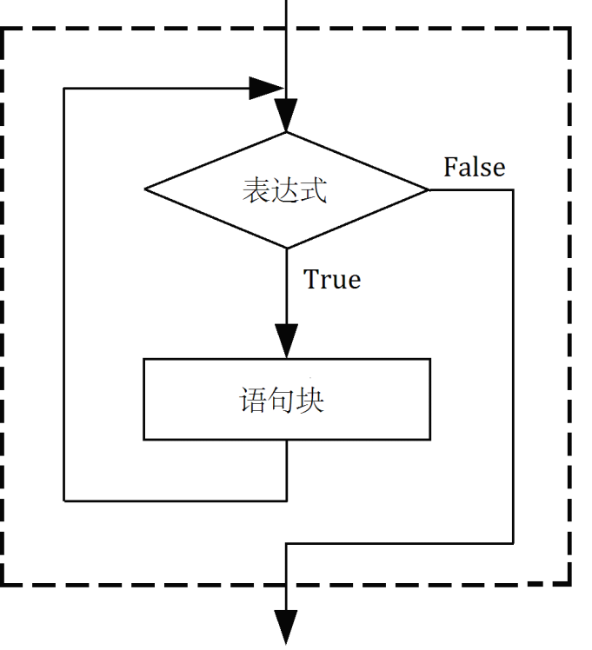
K=5
while k :
k=k-1
True
False
while语法的执行过程

Slide 4
注意:
（1）与if语句的语法类似，如果while循环体中只有一条语句，可以将该语句与while写在同一行中。
k=5
while k: k=k-1
（2）当循环体由多个语句构成时，必须用缩进对齐的方式组成一个语句块。
k=5
while k:
print(k)
k=k-1
（3）如果表达式永远为True，循环将会无限地执行下去（俗称“死”循环）。
在循环体内必须有修改表达式值的语句，使其值趋向False，让循环趋于结束，避免无限循环。
k=5
while k:
print(k)
k=k-1

Slide 5

单选题
1分
K=
k=10
while k:
print(k)
k=k-1
则下面描述中正确的是（ ）。
print
10
K!=0
9
8
7
6
A
while循环执行10次
5
B
循环是无限循环
4
3
C
循环体语句一次也不执行
2
print
1
D
循环体语句执行一次
0
stop
提交

Slide 6
单选题
1分
n=0
p=0
while p!=100 and n<3:
p=int(input())
n+=1
while循环结束的条件是（ ）。
A
P的值不等于100并且n的值小于3
B
P的值等于100并且n的值大于等于3
C
P的值不等于100或者n的值小于3
D
P的值等于100或者n的值大于等于3
提交

Slide 7
多选题
i=初值
while i<=终值:
......
i=i+步长
通过 i 的初值、终值、步长设计循环的次数
（ ）循环10次。
提交
A
B
C
D
E
i=1
while i<=10:
......
i=i+1
i=10
while i>=1:
......
i=i-1
i=0
while i<=9:
......
i=i+1
i=2
while i<=20:
......
i=i+2
i=1
while i<=20:
......
i=i+3

Slide 8
输出1-30，一行一个
求和：
1+2+3+......+30
求积(30!)：
1*2*3*......*30
求积(1/30!)：
1/(1*2*......*30)
s=0
s=s+1
s=s+2
……
s=s+29
s=s+30
s=1
s=s*1
s=s*2
……
s=s*29
s=s*30
s=1
s=s/1
s=s/2
……
s=s/29
s=s/30
赋初值
print(1)
print(2)
print(3)
……
print(29)
print(30)
重复30次
s=0
s=1
s=1
赋初值
i=1
i=1
i=1
i=1
while i <=30:
while i <=30:
while i <=30:
while i <=30:
print(i)
s=s+i
s=s*i
s=s/i
重复30次
i=i+1
i=i+1
i=i+1
i=i+1

Slide 9
常用赋值语句
s=s+n
实现
递推式：s_{i}=s_{i-1}+n
或
s+=n
实现
递推式：i_{k}=i_{k-1}+1
i =i+1
或
i +=1

Slide 10
完整程序： 计算1+2+3+……+100的值
代码如下：
s=0
n=1
while n<=100: #循环条件
s+=n #实现累加求和
n+=1 #n增1
print("1+2+3+……+9+100=",s)
s=s+n
实现
递推式：s_{i}=s_{i-1}+n
或
s+=n
实现
递推式：i_{k}=i_{k-1}+1
i =i+1
或
i +=1

Slide 11
输入的数据不定长：输入一组数(负数为止），输出这组数，以逗号分隔。
11
6
9
-5
x是字符串
0是int
∵>=两边数据类型必须相同,
∴ 应使用eval转x为数值型
x=input()
处理x
x=input()
处理x
x=input()
处理x
x=input()
stop
x=input()
处理x
x=input()
处理x
x=input()
处理x
x=input()
x=input() #输入第一个数
while x不满足结束条件 :
处理x
x=input() #读入下一个数
x=input() #输入第一个数
while eval(x) >= 0 :
print(x, end=',’)
x=input() #读入下一个数
循环体
循环体
循环体
x
此处是否可以改为：
x >= 0

Slide 12
分析程序的功能
有空要改这三页
输入一组数(负数为止）
输出这组数，以逗号分隔
输入一组数(空字符串为止）
输出这组数，以空格分隔
x是字符串
0是int
∵>=两边数据类型必须相同,
∴ 应使用eval转x为数值型
x=input()
print(x,end=',')
x=input()
print(x,end=',')
x=input()
print(x,end=',')
x=input()
x=input()
print(x,end=',')
x=input()
print(x,end=',')
x=input()
print(x,end=',')
x=input()
此处是否可以改为：
x>=0
此处是否要改为：
eval(x)!=''
x
x
-5
stop
stop
x=input()
x是字符串
''是字符串
∴类型相同，x不需转类型
x=input()
while eval(x) >=0:
while x !='':
print(x,end=',')
print(x,end=' ')
x=input()
x=input()

Slide 13
分析程序的功能
输入一组数(空字符串为止）
求这组数的和
赋初值
s=0
x=input()
while x !=‘’:
s=s+eval(x)
x=input()
错误的方法
输入：
20
13
17
19
-22
12
回车
s=0
x=input()
s=s+eval(x)
x=input()
s=s+eval(x)
……
x=input()
x
x=eval(input())
while x !='':
s=s+x
x=eval(input())
x是数值
''是字符串
∴ x !='' 出错，类型不同
stop

Slide 14
输入一组考试成绩，求平均值。
total=0.0
count=0
x=float(input(“输入一个数，负数退出"))
while x >= 0:
total=total+x
count=count+1
x=float(input("输入一个数"))
print('平均数是',total/count)
不知道数的个数
成绩不得低于0，可用负数来表示数据结束
处 理
数 据

Slide 15
输入一组数，求平均值。
total=0.0
count=0
x=input("输入一个数")
while x!="":
x=float(x)
total=total+x
count=count+1
x=input("输入一个数")
print('平均数是',total/count)
数可正可负，用空字符串为条件
处 理
数 据

Slide 16
问题提出
共同特点：
累加计算 ——循环
寻找累加项的构成规律
累加求和实例
1-3+5-7...-99+101
1+(-3)+5+(-7)+...+(-99)+101
1-1/2+1/3-1/4+...-1/99+1/100
1+(-1/2)+1/3+(-1/4)+...+(-1/99)+1/100

Slide 17
累加求和的解决方法
累加和初始化为0或第一项
关键是寻找累加项的构成规律
例题：1+2+3+...+100
累加项：term=i
累加：
sum=sum+term
例题：1+1/2+1/3+...+1/200
累加项：term=1/i
累加：
sum=sum+term
i=1
while i<=100：
term = i
sum=sum +term
i=i+1
i=1
while i<=200：
term = 1/i
sum=sum +term
i=i+1
sum = sum + i
sum = sum + 1/i

Slide 18
累加法
累加项符号反转
sign=1
i=1
term=1
while i<=101:
求：1-3+5-7...-99+101
sum += term
#累加
i+=2
sign=-sign
term =sign* i
#求下一个累加项

Slide 19
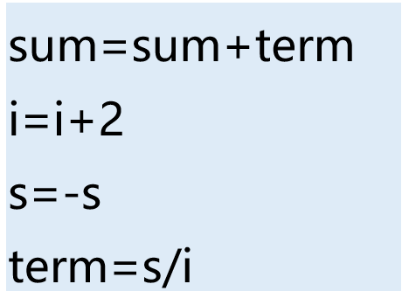
例. 求π的近似值，精确到累加的最后一项之后的绝对值都小于10⁻⁶。
计算公式：
变量设定：
  累加和：sum
  累加项：term, s, i； 分子s, 分母i，项term = s / i
循环初始化：sum = 0, term =1, s=1, i=1
循环条件：(|term|>=10⁻⁶)
循环体：
  累加求和：sum=sum+term
  下一项：
  分母i加2
  分子控制符号正负反转: s=-s
  term=s/i

Slide 20
例. 求π的近似值，精确到累加的最后一项之后的绝对值都小于10⁻⁶。
完整源程序
import math
sum=0
i=1; s=1; term=1
while math.fabs(term)>0.000001: #循环条件
sum=sum+term #累加
i=i+2 #改变分母
s=-s #符号翻转
term=s/i #求得新的一项
print(sum*4)

Slide 21
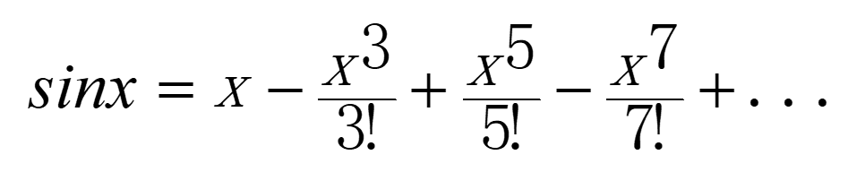
累加法
累加项的前后项之间有关
from math import *
i=1
x1=int(input()) #输入一个角度
x=radians(x1) #将角度化为弧度
s=x
a=x
while fabs(term)>=1e-6:
直到最后一项的绝对值小于10⁻⁶
#|a|≥1e-6继续循环，否则退出循环
i+=1
a*=-x*x/(2*i-2)/(2*i-1)
s+=a
#求累加项
#累加

Slide 22
while（不知循环次数的编程）
例 求1+2+3+…+n，当和超过98时，停止求和，输出和以及最后项 。
sum=0
term=0
while sum<=98:
term+=1
sum=sum+term
print(sum,term)
循环条件与循环次数无关
sum<=98

Slide 23
单选题
1分
sum=0
i=0
while sum<=98:
sum=sum+i
i=i+1
print(sum, )
功能与上题相同，空格处应填什么语句？
A
i
B
i+1
C
i-1
提交

Slide 24

while（不知循环次数的编程）
例 求1+2+3+…+n，当和超过98时，停止求和，输出和以及最后项 。
sum=0
i=0
while sum<=98:
sum=sum+i
i=i+1
print(sum,i-1)

Slide 25
例4-1： 计算1+2+3+……+100的值
代码如下：
s=1
n=1
while n<=100: #循环条件
s+=n #实现累加
n+=1 #n增1
print(" 1+2+3+……+9+100 =",s)
提前对比欣赏：利用列表求和函数来实现累加求和？
lst = list(range(1,101))
s=sum(lst)
print("1+2+3+……+9+100=",s)

Slide 26
4.1 while循环中使用else子句
语法格式：
while 条件表达式:
循环体
循环正常执行完的情况下执行（不管是否执行循环体）
[else:
else子句代码块]

Slide 27
4.1 while循环中使用else子句
例如：
count=int(input())
while count<5:
print(count,"is less han 5")
count=count+1
else:
print(count,"is not less than 5")
程序的一次运行结果如下：
8↙
8 is not less than 5

Slide 28
4.1 while循环中使用else子句
例如：
count=int(input())
while count<5:
print(count,"is less han 5")
count=count+1
break
else:
print(count,"is not less than 5")
程序的一次运行结果如下：
2↙
2 is less than 5
执行了break语句而导致循环提前结束
不会执行else中的语句

